Slide 1


ЭКСПЕРТЫ В ОБЛАСТИ АНАЛИТИЧЕСКИХ РЕШЕНИЙ
Дистрибуция

Slide 2



Содержание
Содержание
Дистрибуция
Ориентация таблиц
Констрейнты
Партиционирование
1

Slide 3




1.1 Дистрибуция
Распределение данных
Сервер - сегмент
В Greenplum, скорость выполнения запроса равняется скорости выполнения запроса на самом медленном сегменте
Клиент
LAN
Если данные распределены неравномерно – сегменты с большим количеством данных дольше выполняют работу
Сервер - сегмент
INTERCONNECT
Дистрибуция – распределение данных по сегментам для оптимизации нагрузки на каждый узел кластера
Сервер - мастер
Сервер - сегмент
Сервер - сегмент
2

Slide 4
1.1 Дистрибуция
employee_id | department_id | name | birthday
1 | 2 | Name 1 | 05.12.1986
2 | 2 | Name 2 | 12.11.1993
3 | 1 | Name 3 | 09.05.1982
4 | 3 | Name 4 | 24.03.1989
5 | 4 | Name 5 | 13.10.1995
6 | 5 | Name 6 | 18.09.1999
7 | 2 | Name 7 | 31.03.1985
8 | 2 | Name 8 | 20.05.1991
9 | 6 | Name 9 | 06.11.1979
Политика дистрибуции
Политика дистрибуции – Способ распределения данных по сегментам.
CREATE TABLE foo (a int, b text) DISTRIBUTED BY (a);
Ключ дистрибуции – поле или набор полей по значению которого определяется на каком сегменте будет храниться строка таблицы
1
5
9
1
5
9
2
6
3
7
4
8
3

Slide 5
1.1 Дистрибуция
Виды дистрибуции
Синтаксис SQL | Описание
CREATE TABLE employee DISTRIBUTED BY (employee_id, department_id) | DISTRIBUTED BY - Дистрибуция по HASH указанных полей
CREATE TABLE employee DISTRIBUTED RANDOMLY | DISTRIBUTED RANDOMLY – Планировщик автоматически распределяет данные по сегментам
CREATE TABLE employee DISTRIBUTED RANDOMLY | DISTRIBUTED REPLICATED – На каждом сегменте сохранится копия таблицы
4

Slide 6
1.1 Дистрибуция
employee_id | department_id | name | birthday
1 | 2 | Name 1 | 05.12.1986
2 | 2 | Name 2 | 12.11.1993
3 | 1 | Name 3 | 09.05.1982
4 | 3 | Name 4 | 24.03.1989
5 | 4 | Name 5 | 13.10.1995
6 | 5 | Name 6 | 18.09.1999
7 | 2 | Name 7 | 31.03.1985
8 | 2 | Name 8 | 20.05.1991
9 | 6 | Name 9 | 06.11.1979
Перекос данных
Перекос данных может быть вызван неравномерным распределением данных из-за неправильного выбора ключей распределения или операций вставки или копирования одной таблицы кортежей.
Присутствие на уровне таблиц перекоса данных часто является основной причиной низкой производительности запросов и нехватки памяти
Нужно следить за перекосом данных иначе запрос будет работать со скоростью самого перегруженного сегмента
1
5
2
2
2
2
6
3
4
5

Slide 7

1.1 Дистрибуция
Проверка распределения
employee_id | department_id | name | birthday
1 | 2 | Name 1 | 05.12.1986
2 | 2 | Name 2 | 12.11.1993
3 | 1 | Name 3 | 09.05.1982
4 | 3 | Name 4 | 24.03.1989
5 | 4 | Name 5 | 13.10.1995
6 | 5 | Name 6 | 18.09.1999
7 | 2 | Name 7 | 31.03.1985
8 | 2 | Name 8 | 20.05.1991
9 | 6 | Name 9 | 06.11.1979
gp_segment_id | count
0 | 2
1 | 5
2 | 1
3 | 1
6

Slide 8
1.1 Дистрибуция
Изменение ключа дистрибуции
Синтаксис SQL | Описание
ALTER TABLE tab1 SET DISTRIBUTED BY (col1); ALTER TABLE tab1 set DISTRIBUTED RANDOMLY; | Изменение поля или вида дистрибуции без пересоздания таблицы
ALTER TABLE tab1 SET WITH (REORGANIZE = true); | Перераспределение данных без изменения ключа. Используется в двух случаях Добавление нового сегмента Для избежания раздутия таблиц
7

Slide 9
1.1 Дистрибуция
Общие рекомендации
Что делать? | Что будет если нарушить рекомендацию
Явно задавайте способ и ключ распределения при создании таблицы, в том числе для временных таблиц | По умолчанию ключом распределения будет назначен первый атрибут таблицы
Используйте RANDOMLY распределение для небольших таблиц где нет хороших кандидатов на ключ распределения из одного атрибута | Неравномерное распределение данных по сегментам. Долгое вычисление хэша для ключа из двух и более атрибутов
8

Slide 10
1.1 Дистрибуция
Не использовать в качестве ключа дистрибуции
Что делать? | Что будет если нарушить рекомендацию
Атрибут, который часто будете указывать в WHERE | При фильтрации по ключу распределения участвует только часть сегментов
Атрибут с типом данных date, timestamp | Долго вычисляется хэш
9

Slide 11
1.1 Дистрибуция
Лучшие варианты для ключа дистрибуции
Что выбрать? | Что будет если нарушить рекомендацию
Тип данных integer | Для текстовых типов долго вычисляется хэш
Столбец, который будет использован как ключ соединения (JOIN ON) | Выполнение JOIN потребует перераспределения строк между сегментами и неоптимального движения данных
10

Slide 12
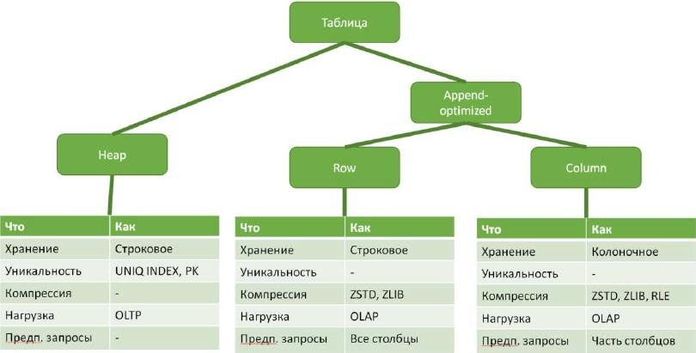
1.2 Типы таблиц
Хранение типа heap. Этот способ подходит для таблиц и разделов, которые будут получать конкурентные запросы: итеративные UPDATE и DELETE, а также одиночные INSERT.
Append-Optimized Storage – большие таблицы фактов, которые нечасто обновляются после начальной загрузки, а последующие вставки выполняются только в пакетных операциях.
Таблицы, со строчным хранением (Row): подходит для рабочих нагрузок OLTP-типов с большим количеством итеративных транзакций и множеством столбцов одной строки, необходимых одновременно.
Column-Oriented таблицы: подходят для рабочих нагрузок хранилища данных с агрегацией данных или вычислений по небольшому количеству столбцов.
11
3

Slide 13
1.2 Типы таблиц
Создание новой таблицы
В общем случае необходимо руководствоваться схемой и следующими критериями:
Частое удаление (delete) или обновление (update) данных
Да
HEAP
Как часто обновляются данные таблицы?
Насколько часто в таблицу вставляют данные (INSERT)?
Количество столбцов, выводимых в запросе к таблице?
Количество столбцов в таблице?
Нет
Частая вставка небольшого числа строк (insert)
appendonly = true orientation = row compresstype = zstd compresslevel = 1
Да
Нет
appendonly = true orientation = column compresstype = zstd compresslevel = 1
12
3

Slide 14
1.3 Сжатие
Виды сжатия
Ориентация | К каким объектам применима | Алгоритм компрессии
Строки | Таблицы | ZLIB, ZSTD
Колонки | Колонки. Таблицы | RLE_TYPE, ZLIB, ZSTD
13
3

Slide 15
1.3 Сжатие
Алгоритмы компрессии
Алгоритм | Уровни сжатия | Описание
ZSTD | от 1 до 19 | Позволяет выбрать оптимальное соотношение степени сжатия и скорости обработки данных. Используется чаще всего
RLE_TYPE | от 1 до 4 | Более эффективен, чем ZLIB и ZSTD, в случаях, когда в данных есть много повторяющихся значений в большом количестве идущих подряд строк
ZLIB | от 1 до 9 | Возможен более высокий уровень сжатия, но при низкой скорости
14
3

Slide 16
1.3 Сжатие
Алгоритмы компрессии
Что нужно учитывать:
Использование процессора. Ваши системы сегментов должны иметь доступную мощность процессора для сжатия и распаковки данных.
Коэффициент сжатия / размер диска. Минимизация размера диска является одним из факторов, но также учитывает время и емкость процессора, необходимые для сжатия и сканирования данных.
Скорость сжатия. Сжатие QuickLZ обычно использует меньше ресурсов процессора и сжимает данные быстрее при более низком уровне сжатия, чем zlib. zlib обеспечивает более высокие коэффициенты сжатия на низких скоростях
Скорость декомпрессии / скорость сканирования. Производительность сжатых таблиц, оптимизированных для добавления, зависит от аппаратного обеспечения, параметров настройки запросов и других факторов.
15
3

Slide 17
1.4 Констрейнты
Определение
Констрейнты (constraint) — это правила, применяемые к столбцам данных таблицы. Они используются, чтобы ограничить типы и значения данных, которые могут храниться в таблице.
Это дает возможность привязать возможные значения таблицы к бизнес-правилу: например, указать, что цены товаров могут быть только положительными, даже если тип данных теоретически допускает отрицательные значения. Если пользователь попытается сохранить значение, нарушающее указанные ограничения, возникнет ошибка.
16
3

Slide 18
1.4 Констрейнты
Виды констрейнтов в Greenplum
Значение | Описание
NOT NULL | Данная колонка не может иметь значение NULL
DEFAULT | Обеспечивает значение по умолчанию для колонки в случае, если данные не указаны
UNIQUE | Все значения в данной колонке уникальны. Замечание: доступно только в heap-таблицах
PRIMARY KEY | Уникальный идентификатор каждой записи в таблице БД. Замечание: это комбинация NOT NULL и UNIQUE, доступно только в heap-таблицах.
FOREIGN KEY | Уникальный идентификатор записи в другой таблице БД. Замечание: допускается в синтаксисе, но не работает
CHECK | Гарантирует, что все значения в колонке соответствуют определённому условию
17
3

Slide 19
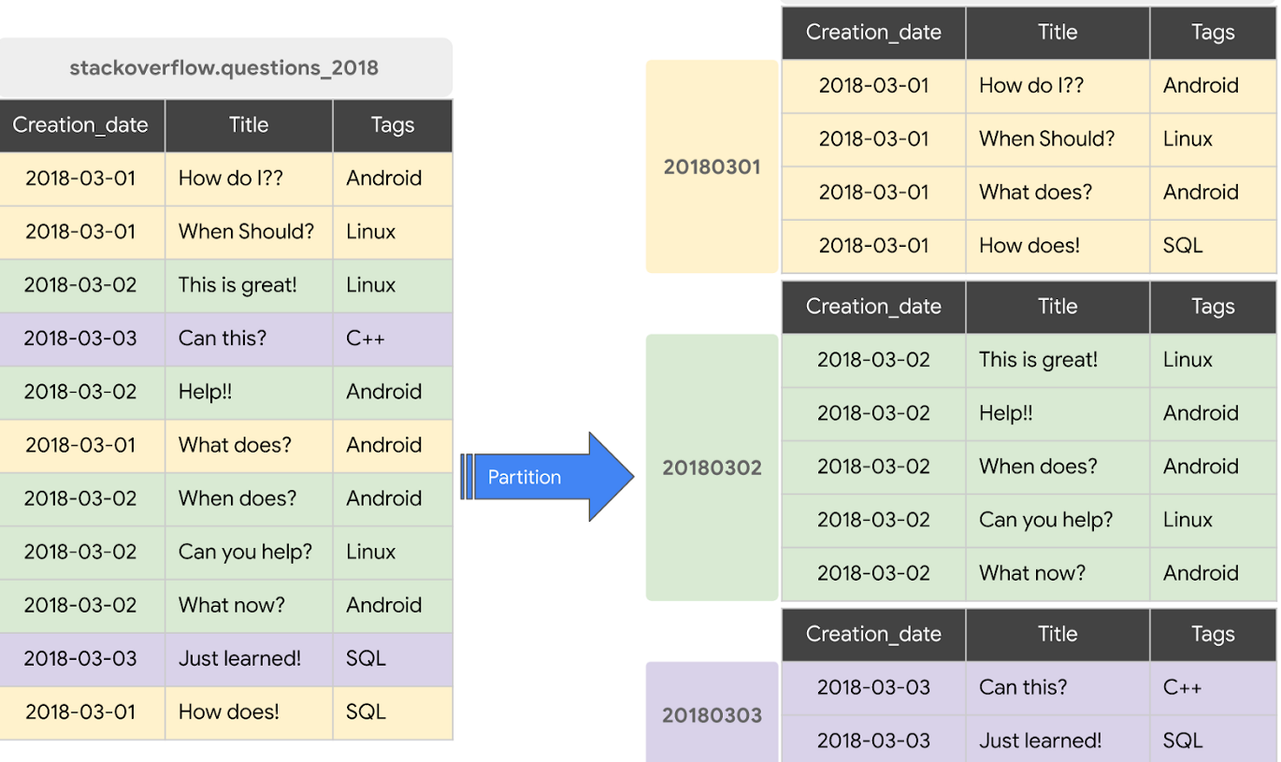
1.5 Партиционирование
Партиционирование
Логически делит большую таблицу на части.
Значительно улучшает производительность запросов.
Упрощает сопровождение базы данных.
Партиционирование распространяется на все сегменты и выполняется на всех сегментах одинаково.
Ключ партиционирования – одно поле в таблице, по которому определяется принадлежность записи той или иной партиции (в случае многоуровневого партиционирования – набор полей);

Slide 20
1.5 Партиционирование
Виды партиционирования
PARTITION BY RANGE | По диапазону значений
PARTITION BY LIST | По списку значений
PARTITION BY … SUBPARTITION BY… | Многоуровневое

Slide 21
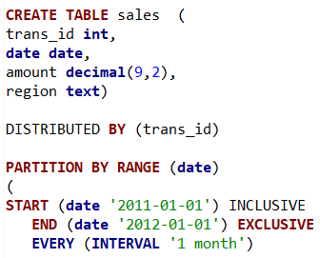
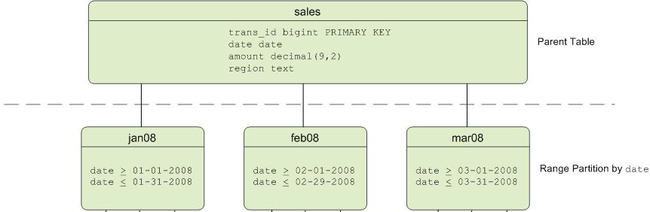
1.5 Партиционирование
PARTITION BY RANGE
20

Slide 22
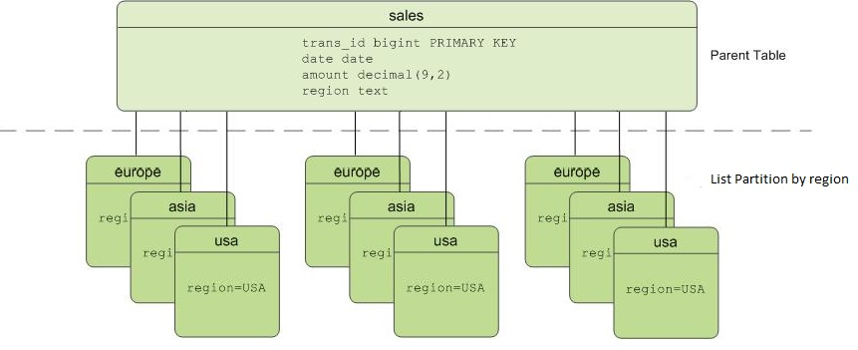
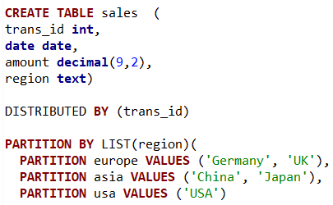
1.5 Партиционирование
PARTITION BY LIST
21

Slide 23
1.5 Партиционирование
Можно | Нельзя
Указать отличающиеся имена для каждой партиции | Указать разные ключи дистрибуции для партиции одной таблицы
Создать партицию по умолчанию (DEFAULT) | Нельзя поменять тип партиционирования без пересоздания таблицы
Выбрать разные опции хранения данных в партиции (ориентация, компресия)
Указать отличающиеся диапазоны для каждой партиции
22

Slide 24
1.5 Партиционирование
Рекомендуется | Не рекомендуется
Применять партиционирование только на больших таблицах | Создавать большое количество партиций
Использовать когда запрос WHERE исключает часть партиций | Использовать дефолтную партицию
Применять партиционирование когда нужно «скользящее окно» | Использовать многоуровневое партиционирование
Использовать RANGE, а не LIST | Секционировать по столбцу ключа дистрибуции
Партиционировать по часто используемому столбцу | Создавать много партиций при колоночной ориентации
Проверять исключение партиций в плане запроса (EXPLAIN)
Выбирать наилучший способ хранения данных в партиции (по строкам / колонкам)

Slide 25
ЭКСПЕРТЫ В ОБЛАСТИ АНАЛИТИЧЕСКИХ РЕШЕНИЙ
https://sapiens.solutions
info@sapiens.solutions
+ 7 495 215 1757

